Slide 1
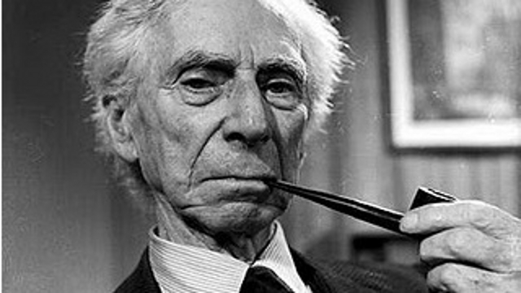
Bertrand Russell
Domnievam sa, že by sme mali vždy brať do úvahy svoje názory s istou mierou pochybnosti. Neželal by som si, aby ľudia dogmaticky verili akejkoľvek filozofii, dokonca ani mojej.
B. Russell

Slide 2
Bertrand Russell
18. máj 1872, Ravenscroft –2. február 1970, Penrhyndeudraeth)
bol anglický filozof, logik, matematik, sociológ, od roku 1908 člen Londýnskej kráľovskej spoločnosti, verejný činiteľ, známy pacifista (za čo bol v období 1. svetovej vojny pol roka vo väzení), jeden zo zakladateľov analytickej filozofie.
Russell zastával spočiatku stanoviská neorealizmu. Bol učiteľom a osobným priateľom L. Wittgensteina, aj pod jeho vplyvom prešiel k novopozitivizmu. V roku 1950 mu bola udelená Nobelova cena za literatúru.
Vydal okolo 60 prác z matematiky logiky, filozofie, náboženstva, dejín, sociológie a politiky.

Slide 3
Diela:
Princíp matematiky 1910 (spolu s Whiteheadom –svojim učiteľom)
Problémy filozofie 1912
Skúmanie zmyslu a pravdivosti 1940
Logický pozitivizmus 1950

Slide 4
Základná charakteristika
- dlhý život filozofa, veľa politických a kultúrnych udalosti, ku ktorým sa vyjadroval, neraz zmenil a upravil svoje stanoviská;
- hlavná téma R. bola harmonizácia poznávacích a hodnotiacich kritérií – vedy a morálky;
- jeho filozofia sa nesie od problémov matematiky, logiky cez klasické filozofické problémy až k otázkam spoločenského života;
- svoju filozofiu označoval ako neutrálny monizmus;
- striktná nemecká filozofie považuje niektoré R. názory za nedôsledné – odvolával sa na common sense (zdravý rozum)
- politicky hájil občianske, hmotné i duchovné slobody – bojoval proti autoritarstvu, dogmatizmu a fanatizmu;
- bol silne pacifistický orientovaný – bol proti militarizmu - kritizovali ho mnohí – raz bol neuznaný Východom a raz Západom
- avšak po zhodnotí jeho bohatého dedičstva možno tvrdiť, že Russell bol kritikom jak socializmu aj kapitalizmu; jeho myšlienky bol demokratické;

Slide 5
Principa matematica 1910
- od mladého veku záujem o matematiku a logiku- vplyv Fregeho a jeho dopracovanie;
- R. sa domnieval, že s pomocou myšlienok Fregeho, Peana a Moora nájde taký pohľad na svet, ktorý bude dokonale ladiť s modernou prírodovedou a ktorý privedie k novému spôsobu filozofovania založenom na modernej matematike a logike.
stanovisko - Logický atomizmus
- R. tvrdí, že všetky slová majú význam, v tom zmysle, že sú to symboly, ktoré predstavujú niečo iné než seba samých
- takto je predstavená reprezentačná teória jazyka
- zmysluplnosť výrazu spočíva proste v tom, že zastupuje (reprezentuje) nejaké mimojazykové veci.
- v Princípoch R. mená považuje za označenie vecí a predikatívne alebo všeobecné slova za vyjadrenie pojmu

Slide 6
Logický pozitivizmus
- ovplyvnil logický pozitivizmus, analytickú filozofiu i postpozitivizmus
- hlavná myšlienka o denotácii- denotácia nemá sama význam- význam naberá až v spojení (vzťah označovania medzi určitým výrazom a predmetom, ktorý označuje)
Logicky atomizmus
- podľa Russell slovo môže získať význam jedine tak že ho necháme zastupovať nejakou entitou
- svet sa skladá z veci (jednotliviny), vlastnosti a vzťahov a tie tvoria fakty
Pr.:
Prešov je mesto – „Prešov“ je vec a „je mestom“ je vlastnosť.
Fakt hovorí o veci, ktorá má vlastnosť alebo je vo vzťahu.
- atomické fakty- sú poznávané priamo (sú faktami zmyslového vnímania), sú pravdivé a od nich sa odvodzujú ostatné.
R: „keby sme poznali všetky atomické fakty, a vedeli, že už iné neexistujú, boli by sme teoreticky schopní vyvodiť všetky pravdy pomocou logiky.
- takto naše poznanie je založené na súhre empírii (atomické fakty) a vrodených logický postupov.

Slide 7
Spoločnosť a politika
- analyzuje viaceré problémy:
- metodológia filozofie – logický prístup vo filozofovaní
- dejiny filozofie
- občianske slobody -
- pacifizmus – jadrový výskum
- spoločenská zodpovednosť vedcov
Pojmy: logicky atomizmus, výraz, sémantika, denotácia

Slide 8
Záver
Najslávnejším dielom Bertranda Russella je Dejiny západnej filozofie. Celý názov knihy je Dejiny západnej filozofie a jej vzťah k politickým a spoločenským pomerom od staroveku po súčasnosť. Táto kniha sa vo vysokých školách často používa ako učebnica. Dielo Bertranda Russella (Dejiny západnej filozofie) je expozíciou západnej filozofie od predsocratiky po začiatok dvadsiateho storočia.
Je potrebné poznamenať, že obsah knihy nezahŕňa iba filozofiu. Autor analyzuje príslušné epochy a historické súvislosti. Táto kniha bola viackrát kritizovaná kvôli tomu, že autor príliš zovšeobecnil niektoré smery (a niektoré boli úplne vylúčené), a napriek tomu bola opakovane opakovane vytlačená a poskytla Russellovi finančnú nezávislosť na celý život.

